Slide 1
Asociación para Innovación en el Sistema Alimentaria en Cusco
Teoría de cambio para fortalecer vínculos entre la producción agroecológica y consumo nutritiva
Trent Blare
ICRAF
Jason Donovan
CIMMYT
Taller de Sistema Local de Alimentos
Fundación McKnight
Miraflores, Lima, Perú
19-22 de febrero

Slide 2
Contenido
Contexto de Cusco: ¿Qué es la realidad? ¿Cuáles son los retos y oportunidades?
Nuestras actividades en Cusco para responder a esa realidad
¿Qué hemos aprendido de los varias actores en esos años: identificar puntos de entrada para hacer el cambio deseado?
¿Cómo esas lecciones influye nuestra teoría de cambio?
Reflexiones en el elaborar una teoría de cambio que realmente puede inducir los cambios deseados

Slide 3
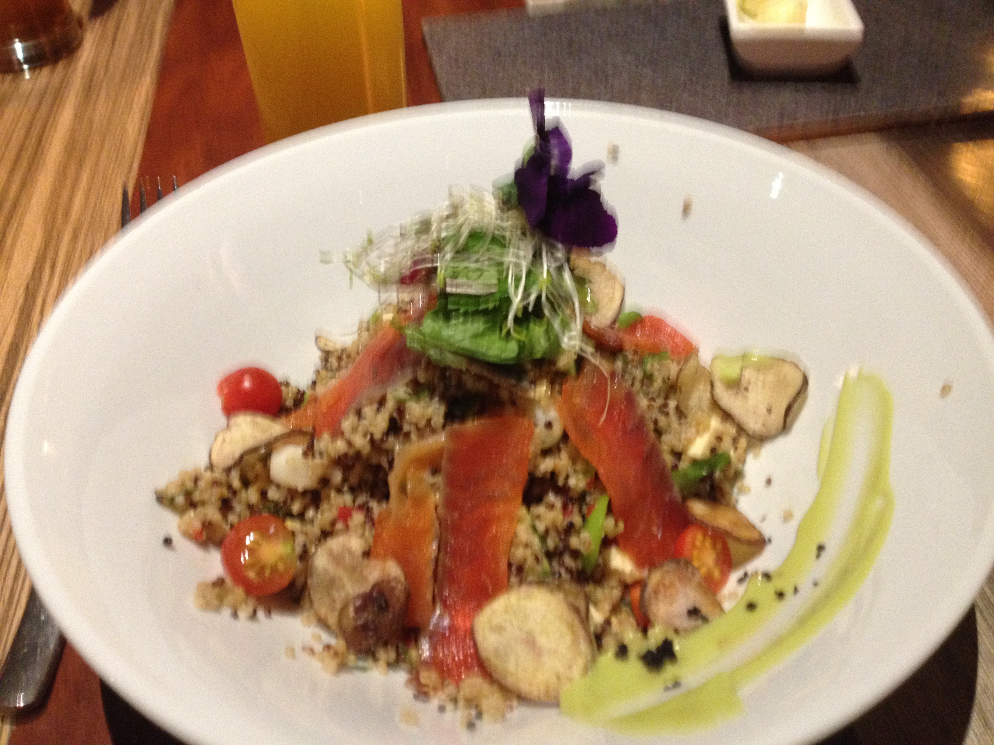
Realidad del consumidor cusqueña/o
Últimos 10 años: 2.5x expansión en número de turistas – sobre todo el turismo de lujo
Platos típicos parte de la experiencia turística
Abasto de supermercados y restaurantes por mercados informales
Taza promedia de crecimiento económico per cápita de 11% de 2008-13
39% de cusqueños eran sobrepeso en 2014

Slide 4
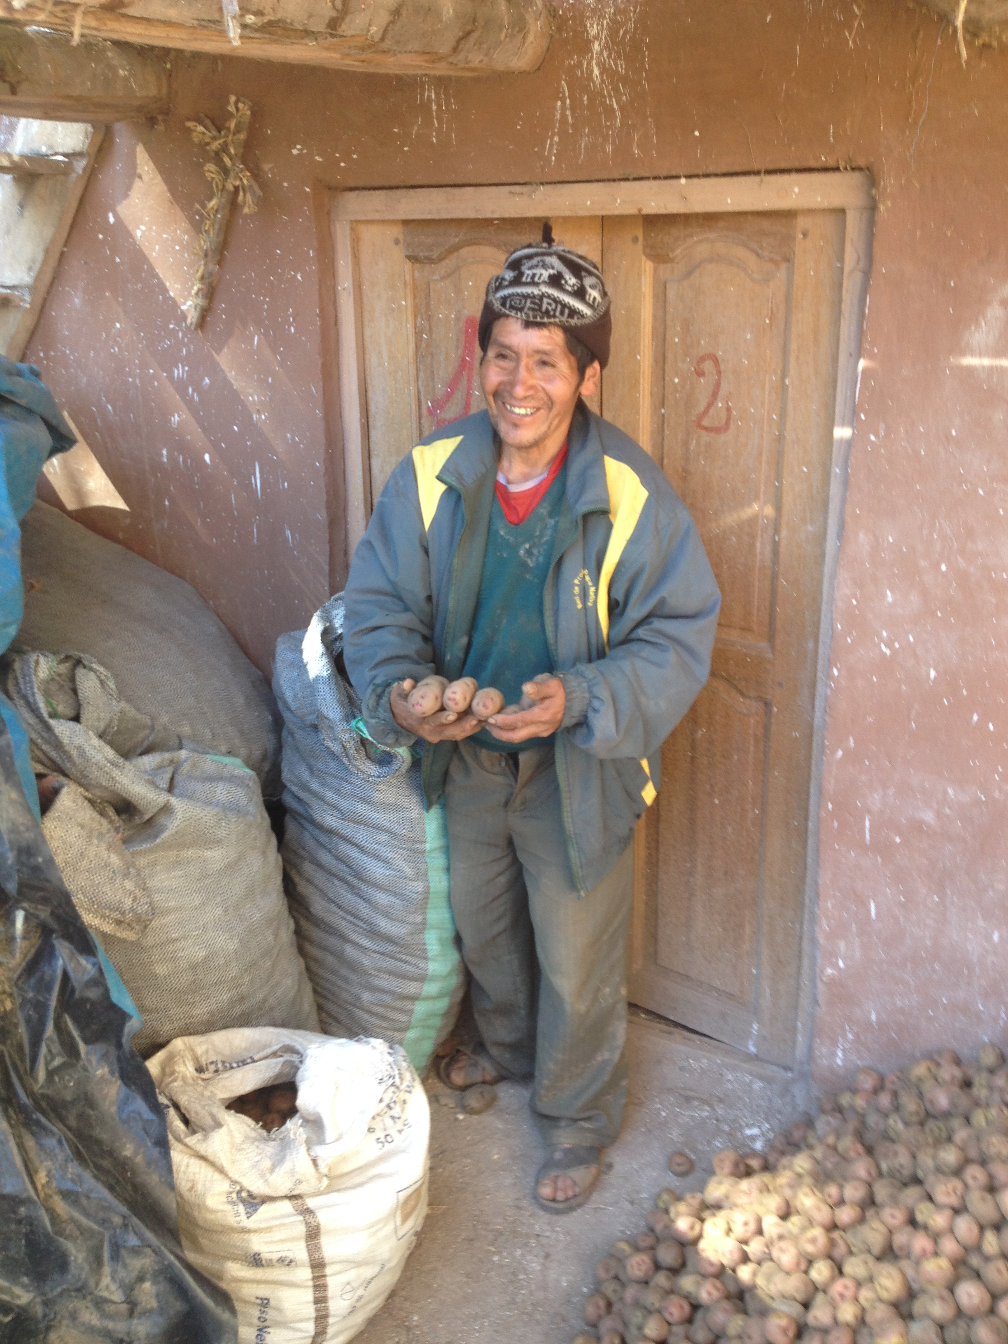
Producción agrícola en Cusco
Más de 65% tienen menos de 1 ha
≈50% calificado como pobre - mucho encima la cifra de la región de 26%
Productos emblemáticos de alta demanda: quinua, kiwicha, maca, papas nativas
Mucho otros: hortalizas, frutas, cacao y cafe

Slide 5
Objetivos de la Alianza
Elaborar estrategias para el desarrollo del SAL, tomando en cuenta los cuellos de botella y las necesidades y oportunidades de actores clave
Apoyar la facilitación de elementos clave de la estrategia con información técnica, meditación, y monitoreo
Generar conocimiento de la importancia de SAL para pequeños agricultores con enfoque en mujeres y jóvenes
Desarrollar herramientas, métodos y lecciones para la construcción de SAL resistente y sostenible en los Andes
Colaboradores: ONG locales (Asociación Andes, CBC, Arariwa, Guaman Poma), gobierno regional

Slide 6
Nuestras Actividades
Investigación para entender mejor varias palancas de intervención (productores, consumidores, distributores, regulación, servicios
Fortalecer la alianza de gobierno (desarrollo y regulación), ONG, sector privado (intermediarios, supermercados, restaurantes, procesadores) para trabajar en conjunto buscar soluciones

Slide 7
Sistemas de alimentación: Lección clave desde Cusco
Lograr impacto a escala requiere de más colaboración, innovación y reflexión. Tenemos que incluir múltiples actores:
ONG, consumidores, productores y gobierno, y múltiples acciones: nuevas tecnologías, ventas directas, nuevas formas de intermediación, expansión de demanda y oferta

Slide 8
Entorno de alimentos
(cultura, acceso a alimentos, infraestructura, regulaciones)
Entorno empresarial
(provisión de servicios y insumos, regulaciones, condiciones de mercado)
Producción agropecuaria dentro del sistema
Proveedores de alimentos a consumidores
Organ-niza-ciones locales
Consumidores finales no élites (principalmente local)
Supermercados
Consumidores finales élites (locales y no locales)
Restaurantes
Inter-medi-arios
Vendedores en mercados informales
Sistema local de alimentos
Comedores
Agro-indus-tria
Hoteles
Tiendas
Comida rápida
Producción agropecuaria fuera del sistema

Slide 9
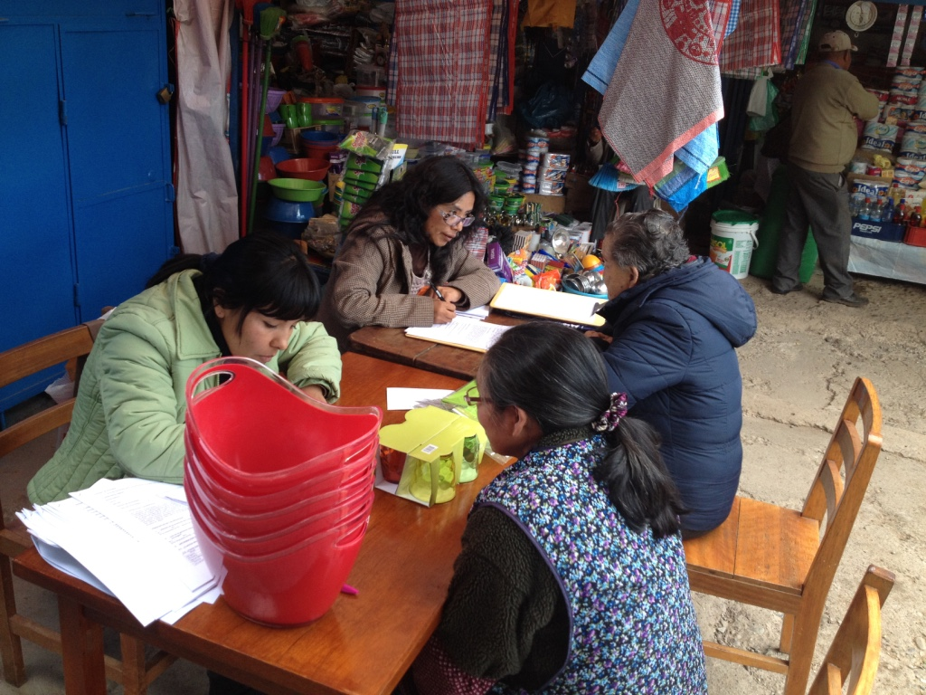
¿Demanda en SAL de Cusco?
300 entrevistas en mercado
Dispuestos pagar más para frutas locales (jóvenes, profesionales, familias con niños menores)
Percepción de frutas y verduras locales: más naturales y más sabrosos pero preocupación de higiene
Muchas veces no saben donde conseguirlos

Slide 10
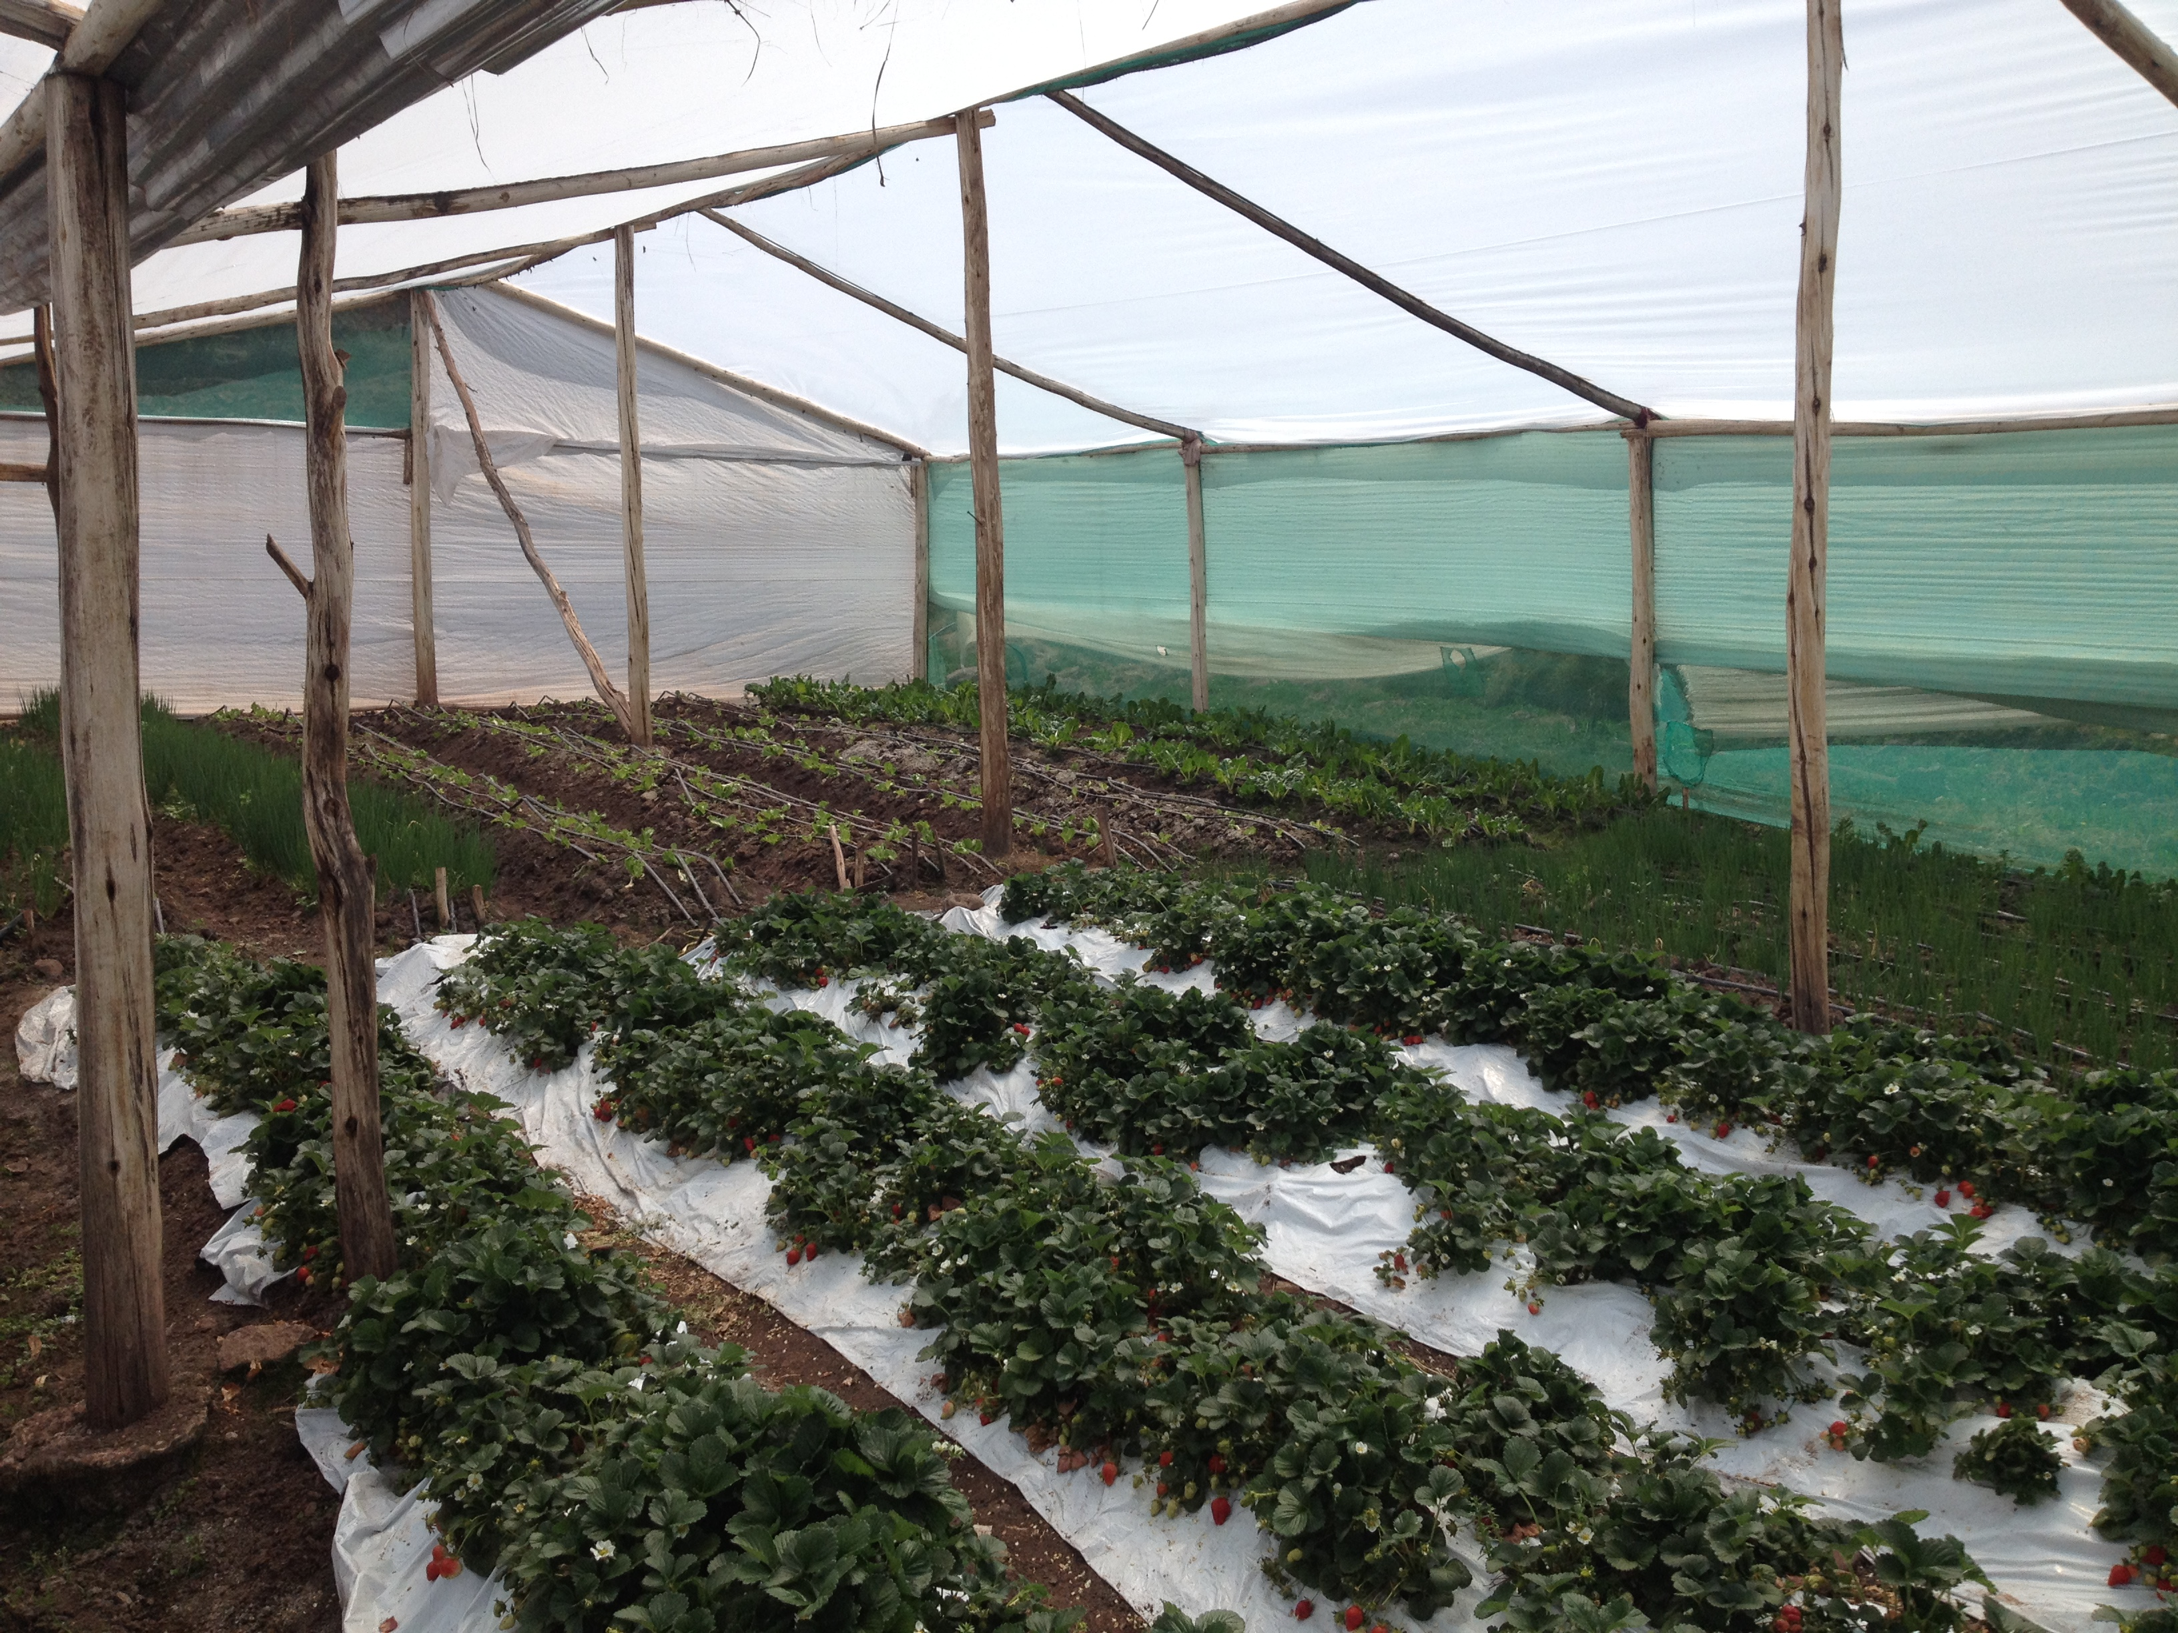
¿Oferta en el SAL de Cusco?
Productores: 3 estudios de caso
  Conocimiento en producción en ciertos productos –apoyo de ONG y gob. Regional
  Asociaciones son débilesdébiles en comercialización
  Confronte muchas retas logísticas: comunicación, distancias, refrigeración
  Complicaciones tributarias
Enfoque en agroecología sin responder a las necesidades y realidades del mercado no logrará el impacto deseado

Slide 11
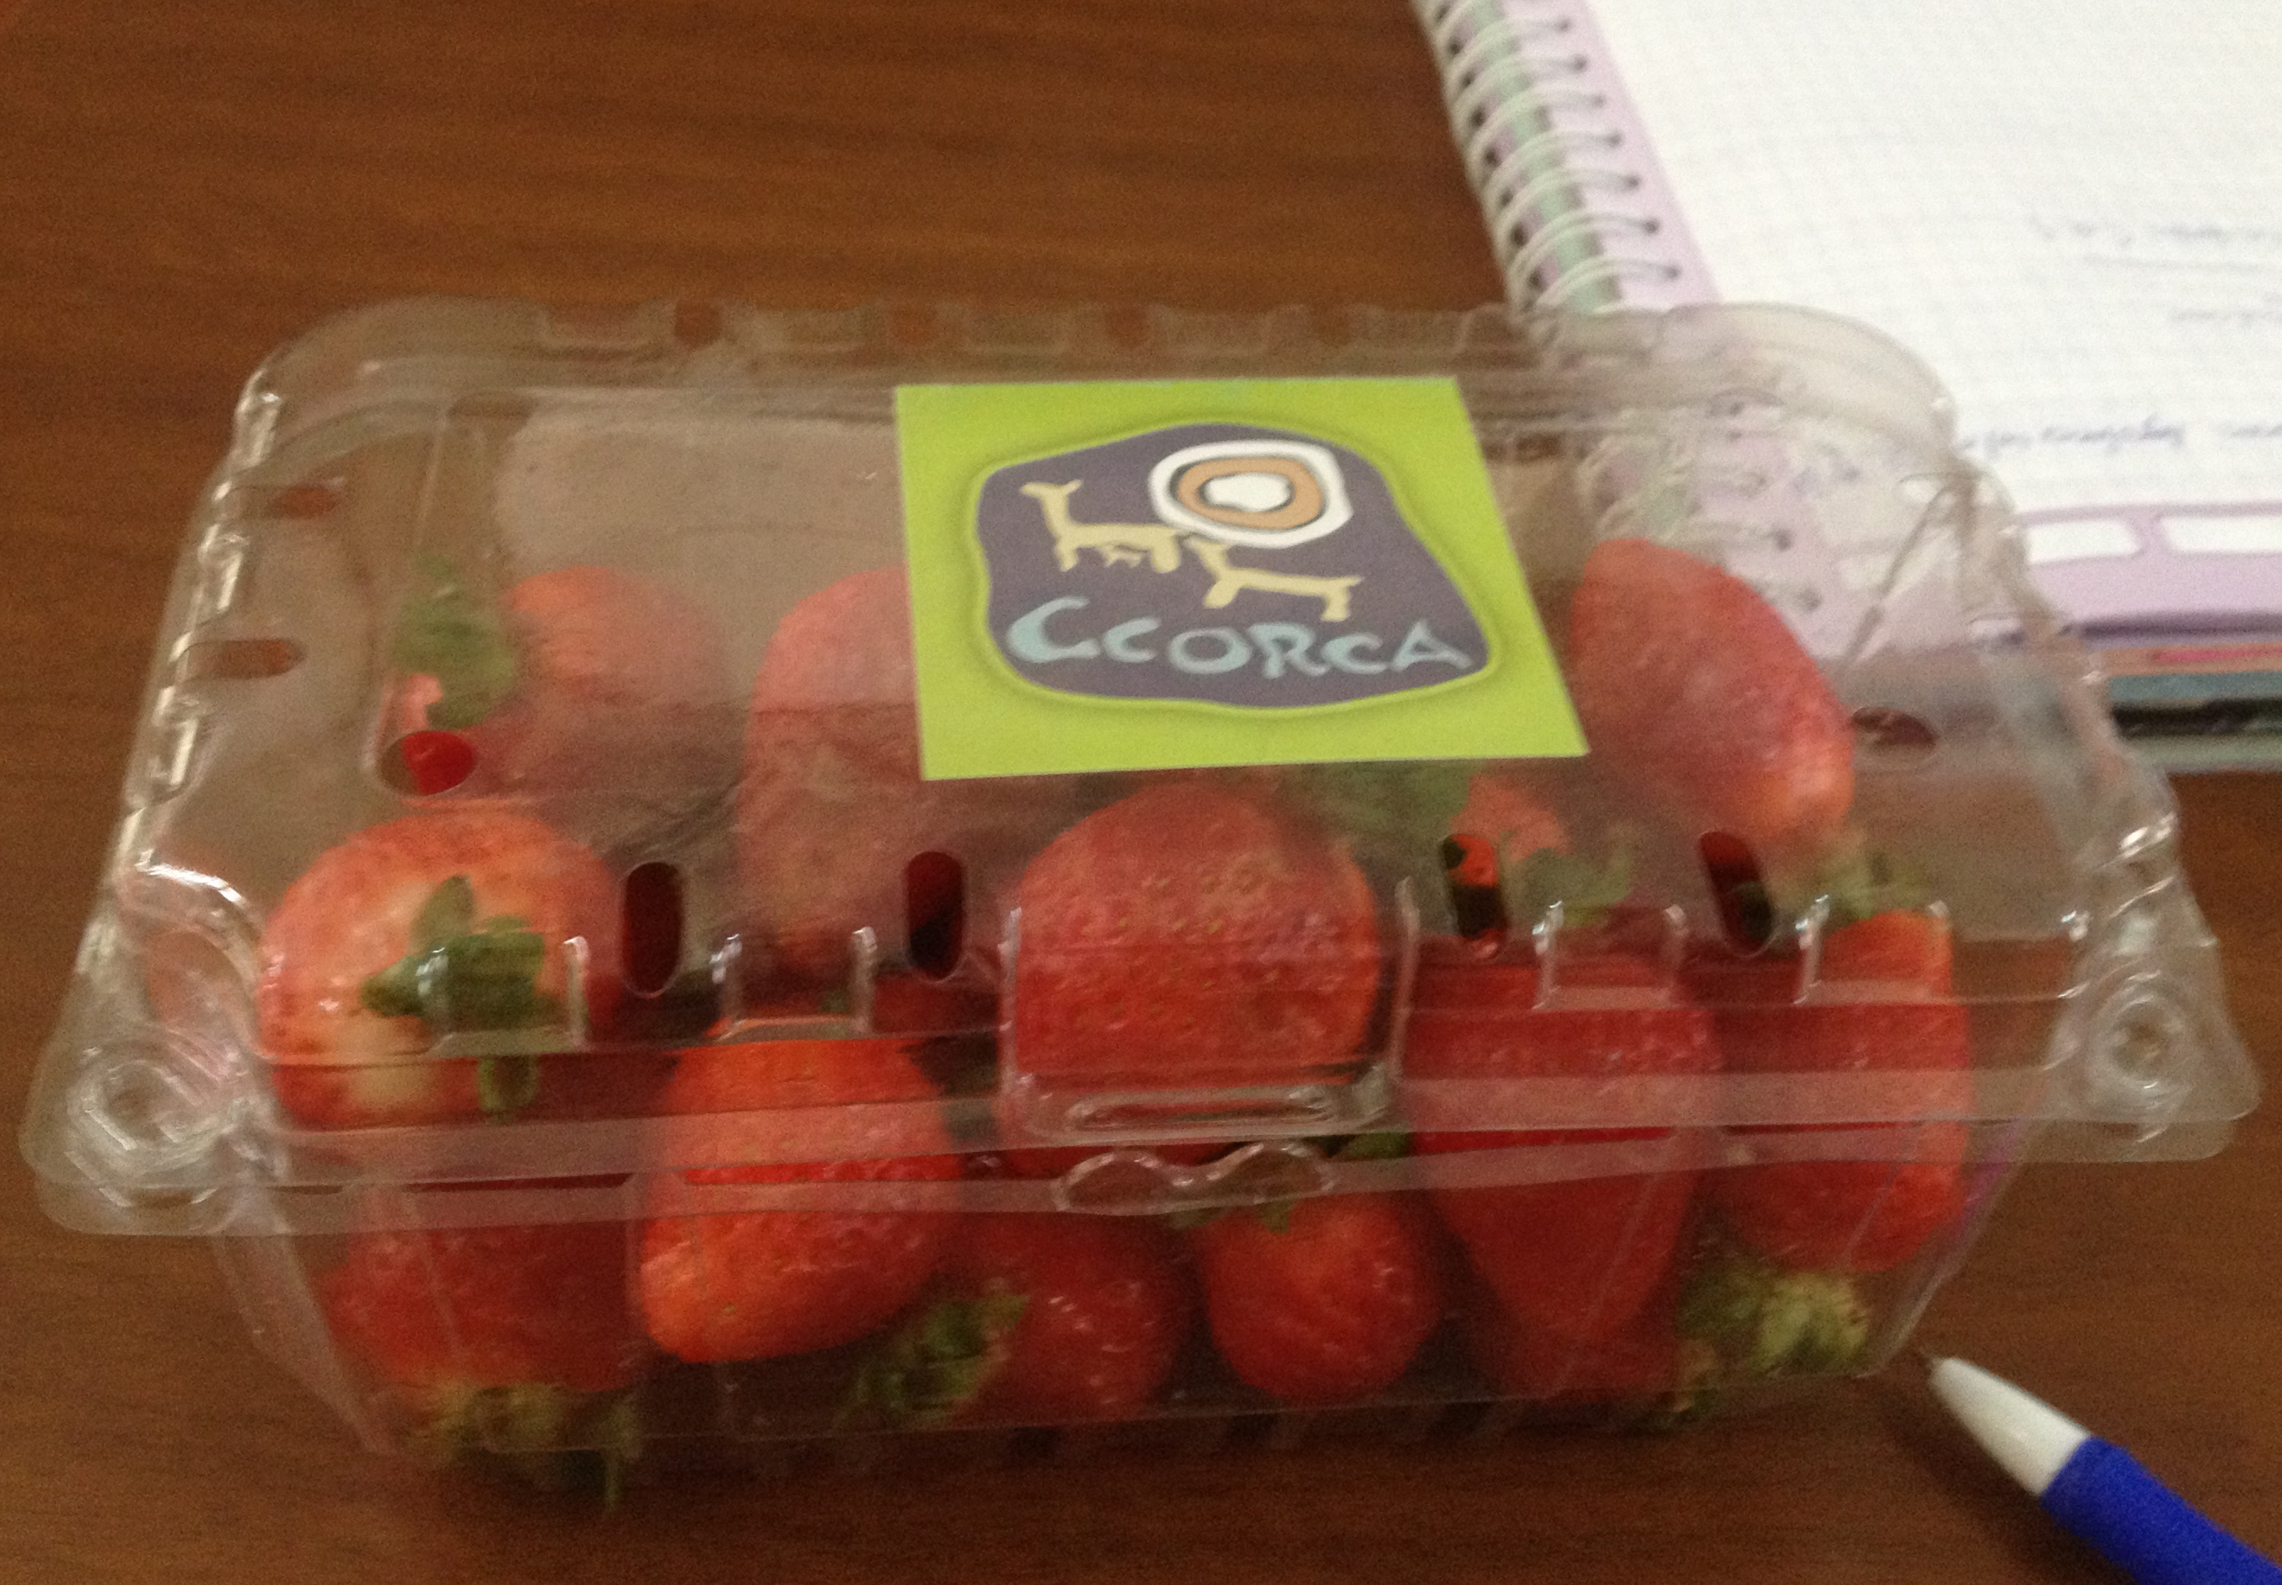
Apoyo de Gobierno y ONG
Éxito establecer vínculos directos entre algunos pocos productores y la oferta cusqueña (pilotos) hasta venta online
Enfoque en pocos productos (cuy, fresas, flores)
Hay mejorado producción con poco innovación en la comercialización establecer mercados
Interés y capacidad en el tema, pero pocos recursos y colaboración entre ellas

Slide 12
Proveedores de Alimentos
Entrevistas con 40 vendedores en el mercado, 4 supermercados, 53 restaurantes, 4 instituciones
Satisfecho con intermediarios – traen lo necesario o viene de mercado mayorista
Difícil encontrar todos productos deseados de sus clientes – restaurantes con huertos propios
Algunas experiencias en compras directas
  Desafíos logísticos y tributarios
  Falta de buena higiene de productos
  No cumplen con los tiempos
Interés pero poca capacidad para ampliar e intensificar sus relaciones directas con productores

Slide 13
Entorno Empresarial
Muchas políticas que tiene con objetivo apoya la producción local y pequeños productores
No son aplicados o en la practica van en contra eses objetivos
  Regulaciones de SENASA para procesadores aumento en costo que solo participa grandes
  Qaliwarma obliga la compra local y la usa de productos locales - boleta de un intermediario local y proveedores abastecer toda la canasta
  Min. de Producción - la formación de negocios solo cuando pasa venta de 20 mil soles
Aplicación de normas sanitarios para restaurantes varia
Carácter multidisciplinaria de sistemas de alimentos dificulta sostener un diálogo con las entidades del gobiernos

Slide 14
Theory of (induced) change
Local context
Smallholders with diversified livelihoods, strong links to urban sector, few options for adding value to farming outputs
Cusco among highest economic growth rates in Peru, growing middle class & booming tourism industry
Local businesses need quality agri-food, but limited local supply, forcing them to source from far away or incur risks with local suppliers
Many initiatives (both public and private) have been carried out to link smallholders to hotels/restaurants, but difficulty to achieve scale or sustainability
Collaboration across actors is essential for greater impact at scale, but limited & isolated attempts to date with little trust between actors competing for limited resources
Our role in driving change
Generate new knowledge on the needs, realities, and aspirations of key actors in the system (consumers, farmers, businesses, NGOs, government)
Facilitate joint learning on the opportunities and challenges for generating change at scale through transformation of the LFN
Foster collaborative ties among actors with potential to shape the design and performance of LFN (e.g. businesses, NGOs, government agencies, farmer organizations)
Facilitate innovation in the design of interventions to improve the production, distribution & marketing of a diverse basket of locally produced agri-food
Changes expected in the short term
New platform that facilitates dialogue & actions for improved LFNs between private sector, government agencies, NGOs, producer & consumer groups
Businesses support local actors engaged in the food production & marketing, either individually or in partnership with other actors
NGOs adopt broader & more nuanced strategies to support LFNs that address the needs of different local actors
Government agencies adopt & enact policies & regulations to support the the provision of local foods
Producer & consumer organizations engage with NGOs, government, & businesses on solutions to overcoming the bottlenecks
Wider benefits
Improved sales and reduced risk for food service businesses in Cusco
Increased consumption of high value locally produced agri-food by Cusco residents with improved nutritional outcomes
Increased income by local farmers through sales to LFNs
Stronger LFNs and new LFNs emerge through knowledge and collaboration
More efficient & effective interventions (increased confidence) by the public sector, NGOs in LFNs
Deeper and more nuanced debates about the opportunities & bottlenecks for building LFN in Latin America
Assumptions
Local actors in Cusco are more effective when working collaboratively
ICRAF has a key role to play in support of LFNs (as an objective broker & critical ally)—this requires effective engagement with key partners
We work with businesses & organizations in a way the builds on their strengths & involves mutual learning
Our local partners can build relationships with local governmental agencies so that they will be compelled to take action
Assumptions
Asdf
Asdf
Asdf
Asdf
Our ultimate impact goal: an expanding number of resilient LFNs provide opportunities for a growing number of smallholders in Cusco to benefit in a meaningful way from economic development and expanding tourism sector.

Slide 15
Por un teoría de cambio innovador
Aplicando viejas soluciones a nuevos problemas – urgencia de innovación en la teoría de cambio y metodológicos para enfrentar la complexidad en SAL

Slide 16
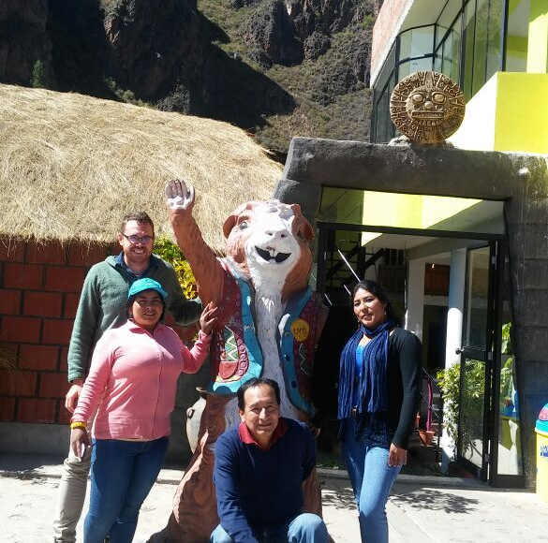
Gracias

